Slide 1
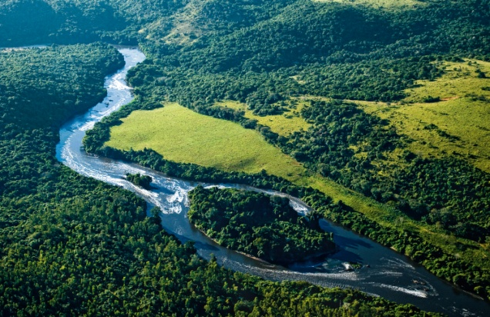
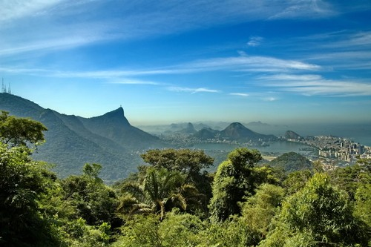
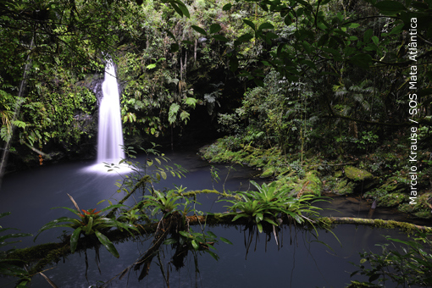
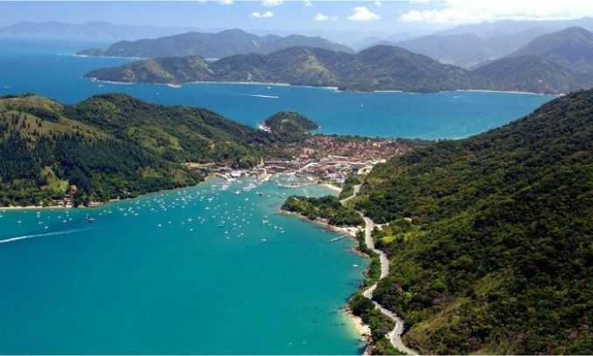
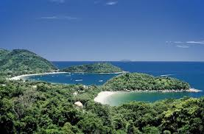
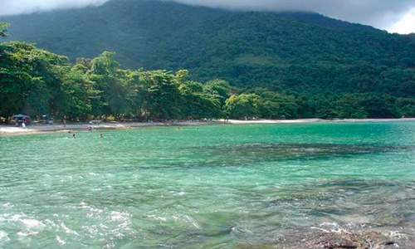
Mata atlântica

Slide 2
Vamos preservar a mata atlântica

Slide 3
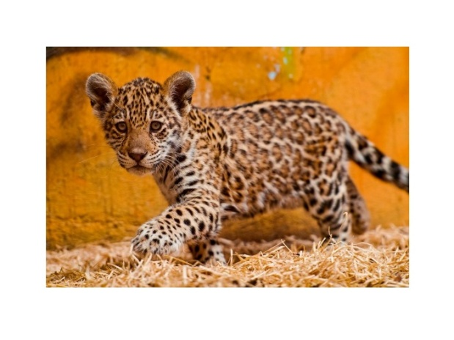
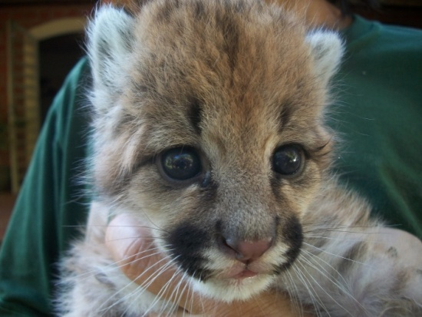
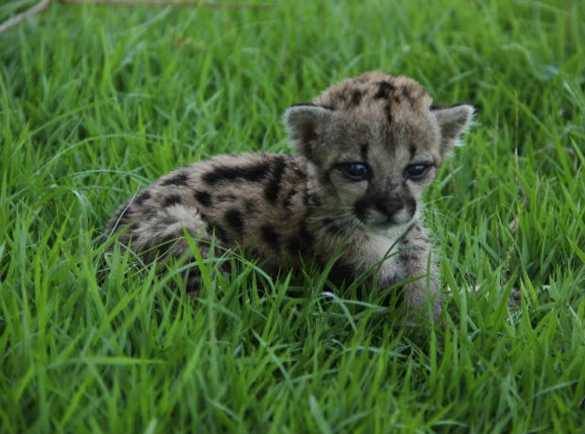
Onças bêbes

Slide 4
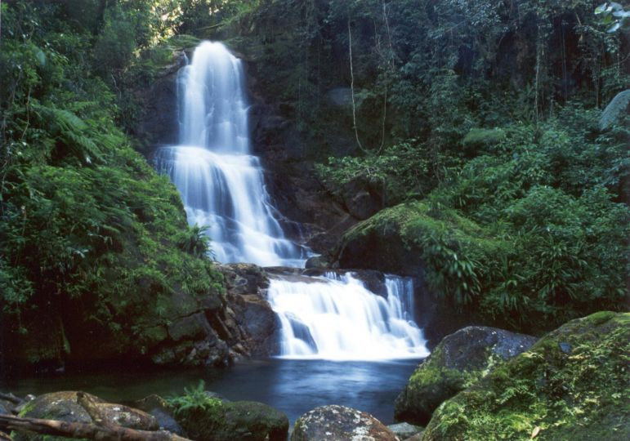
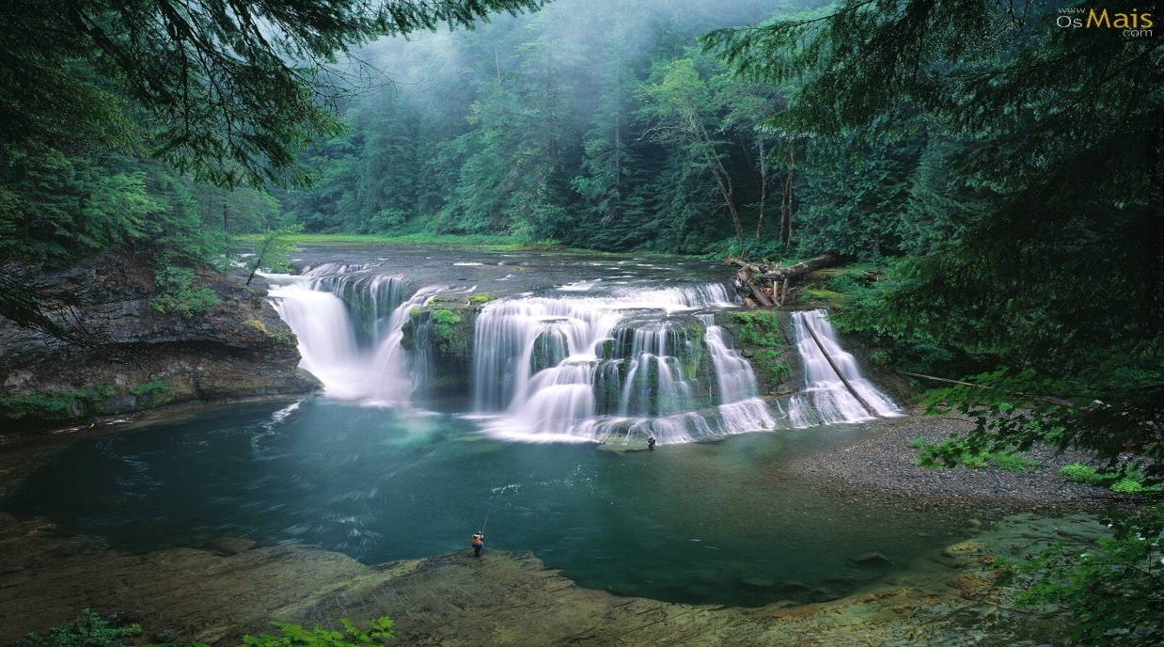
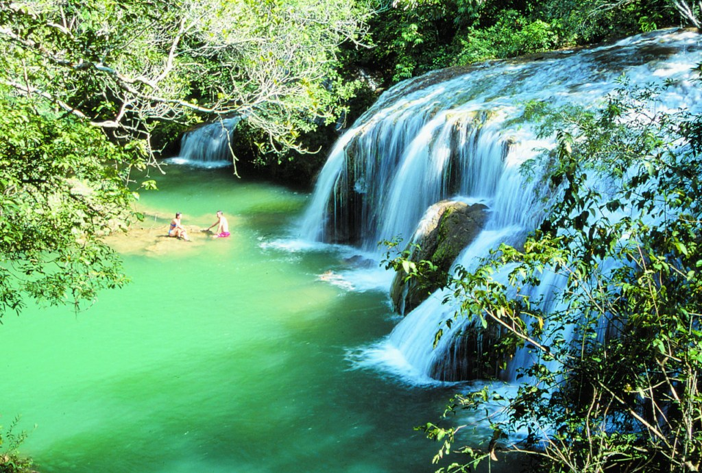
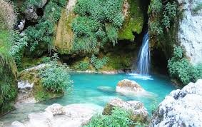
Cachoeiras da mata atlântica
://www.trilhaseaventuras.com.br/wp-content/uploads/2014/02/petar-sp-11.jpg
www.trilhaseaventuras.com.br/wp-content/uploads/2014/02/petar-sp-11.jpg

Slide 5
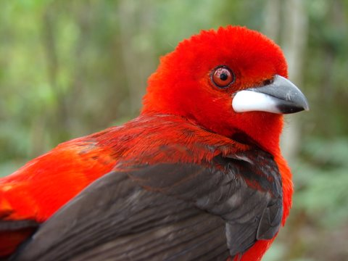
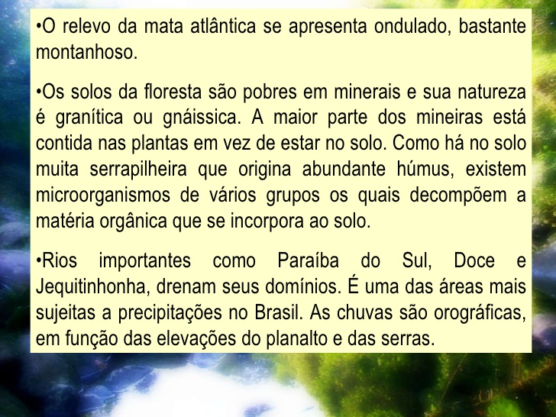
Os passàros da mata atlâNTICA

Slide 6
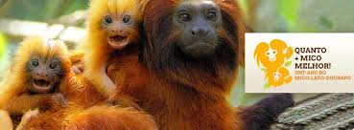
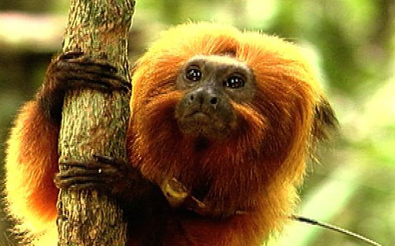
Os leões dourados

Slide 7
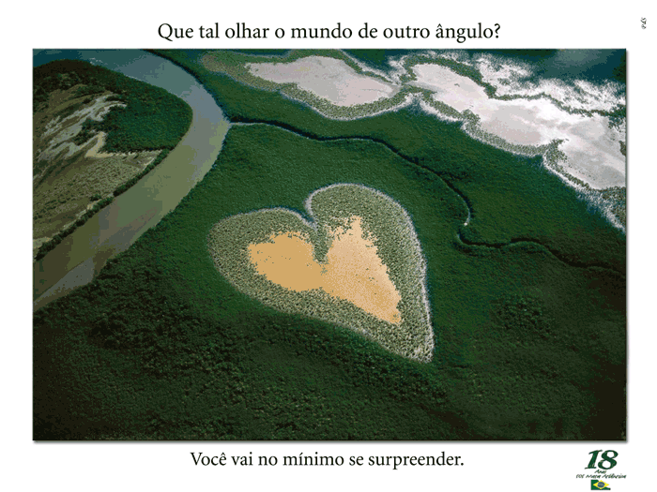
Essas florestas de mata original — para os biólogos, primárias ou de clímax — são apenas cerca de 3% da Mata Atlântica em todo o Brasil

Slide 8
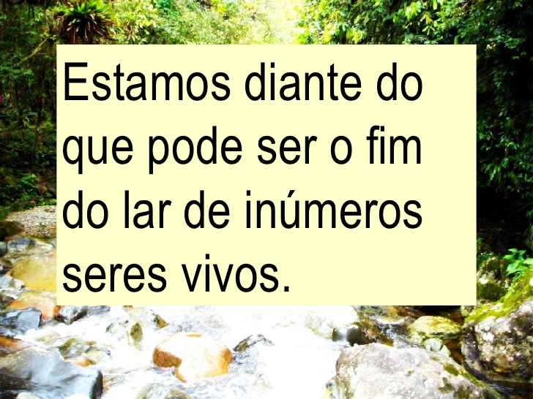
Vamos preservar a mata atlântica se não,não teremos oxigênio

Slide 9
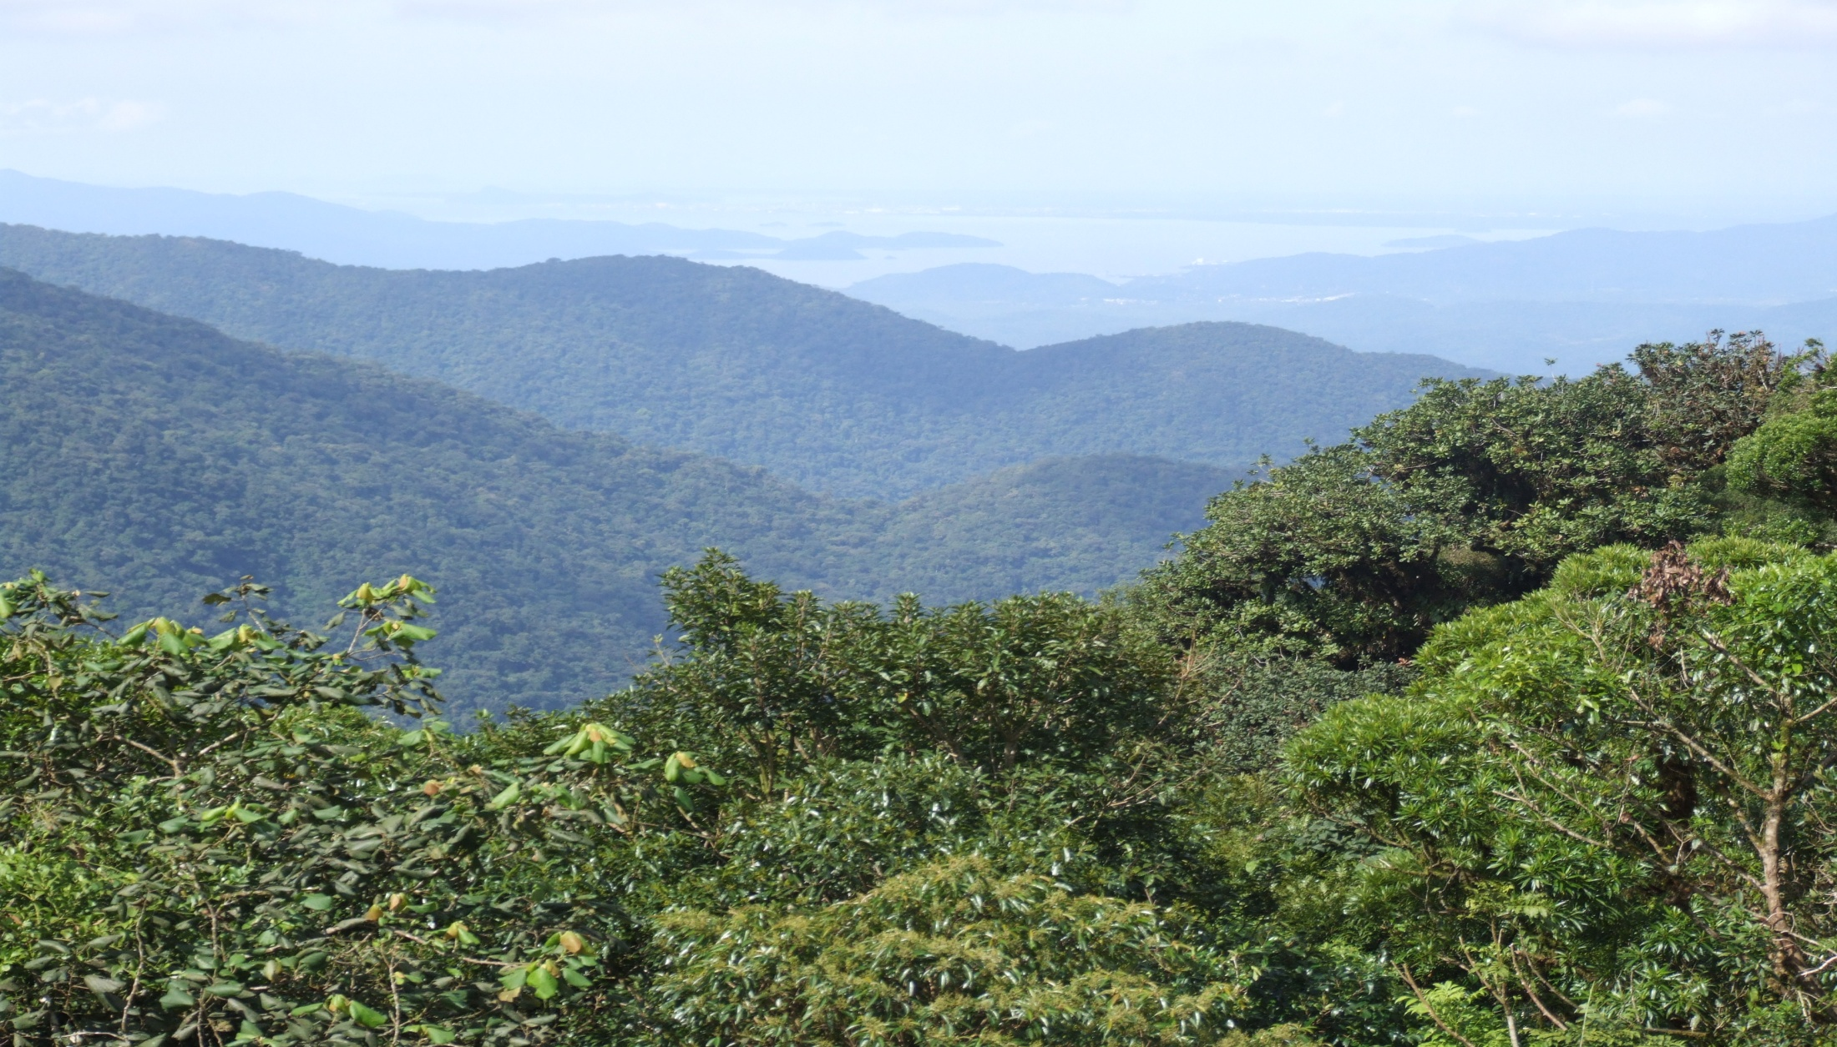
Sò essiste 7% da mata atlântica se nos não preservamos não teremos floresta nenhuma

Slide 10
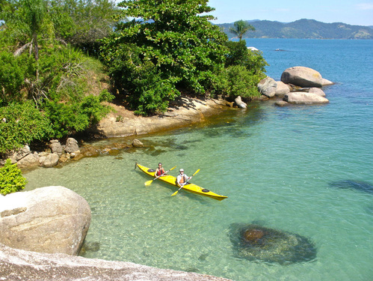
Vamos preservar o que temos

